Slide 1
Фантазии из ладошек
Цветная бумага
Белый лист бумаги
Ножницы, клей
Цветные карандаши
Краски

Slide 2
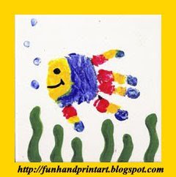
Чудесный аквариум

Slide 3
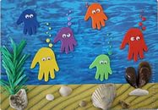
Морское семейство

Slide 4
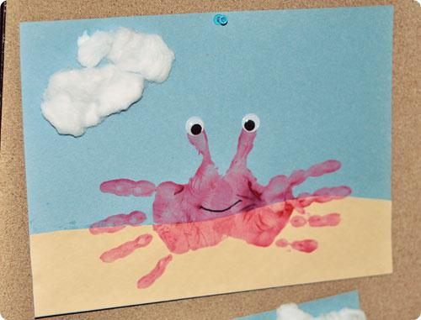
Весёлый крабик

Slide 5
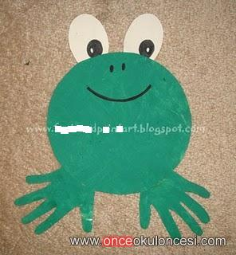
Жаба

Slide 6
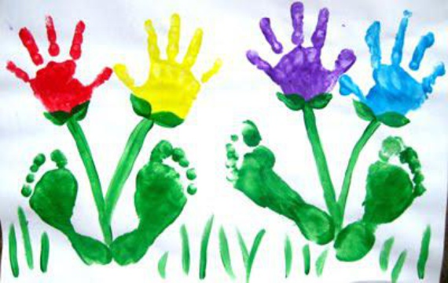
Чудесные цветы

